Slide 1
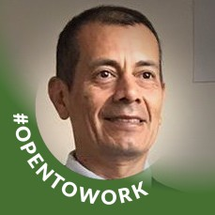









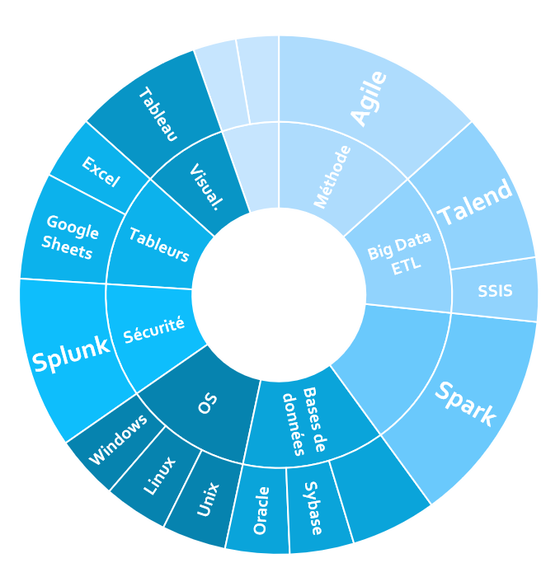
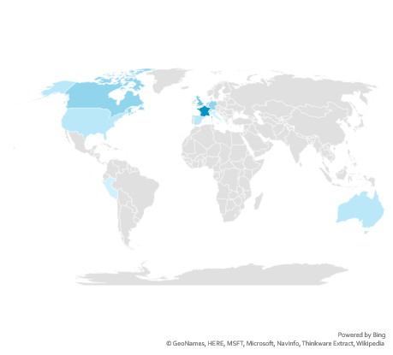
Jean Rossel Vallée
Ingénieur Big Data
Big Data
Scripting
Développement
Courte biographie
Compétences
Formation
Je suis né au Pérou et suis venu en France pour suivre des études supérieures.
Après avoir travaillé pour 3 ESN et intégré différentes équipes, je me forme en Big Data pour travailler sur des projets innovateurs et complexes et contribuer à la simplification et à l’automatisation de tâches en entreprise.
Passionné par la programmation, j’aime trouver des solutions optimales, apprendre et m’améliorer en permanence.
2020-2021
Consultant Big Data (*) M2I Formation, Montpellier
2016
MSc Big Data Engineering (*) Université de Dundee, Ecosse.
2003
MS Ingénierie de Systèmes Communicants
IMT Atlantique – Brest. (*)
Expérience
2018-2019
ESN GFI DEVELOPPEUR Web.
Personnel
Pour contre-balancer le travail sédentaire, j’aime pratiquer des sports dynamiques comme la course à pied et les sports de combat.
Lorsque j’ai un peu de temps libre, j’aime aller dans la nature en famille ou m’occuper de mon jardin et de la rénovation de ma maison.
2016
Stage chez Waracle DÉVELOPPEUR en Data Viz.
2013-2015
ESN Uniware
CONSULTANT polyvalent
2011
Stage chez Augeo C DÉVELOPPEUR en Javascript
1998-2009
ESN Cap Gemini CONSULTANT
E-mail
Jean.vallee@gmx.fr
Skype
jean.vallee_3
Site web
En_cours.com
Téléphone
06 77 70 12 86
LinkedIn
linkedin.com/in/jean-vallee-big-data
Mobilité internationale

